Slide 1

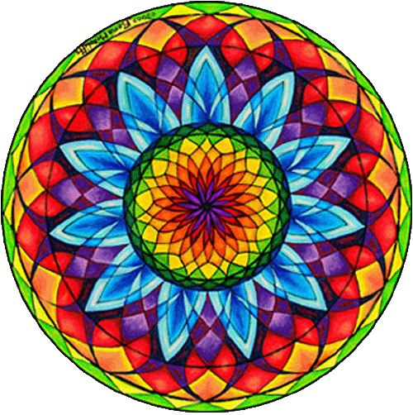
МДОУ «Детский сад № 37»
Мандалотерапия –
средство гармонизации эмоционального состояния.
Педагог – психолог
Фоменко Любовь Георгиевна

Slide 2
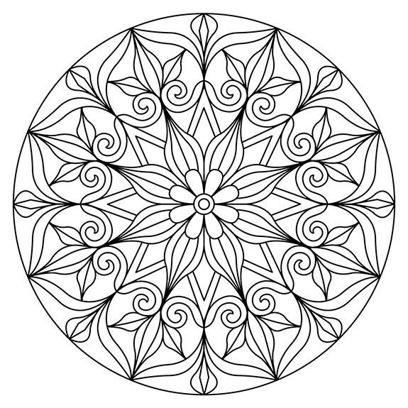
Психотерапевтический эффект мандалы открыл и доказал психолог, психиатр Карл Густав Юнг. Проанализировав свои спонтанно нарисованные произведения и связанные с этим изменения в самочувствии. Целостный и завершённый символ позволяет выявить дисгармонию и мягкими методами сбалансировать состояние.
Мандала - это рисунок, состоящий из кругов, или вписанный в круг.
Мандалотерапия – техника Арт – терапии (исцеление искусством).

Slide 3
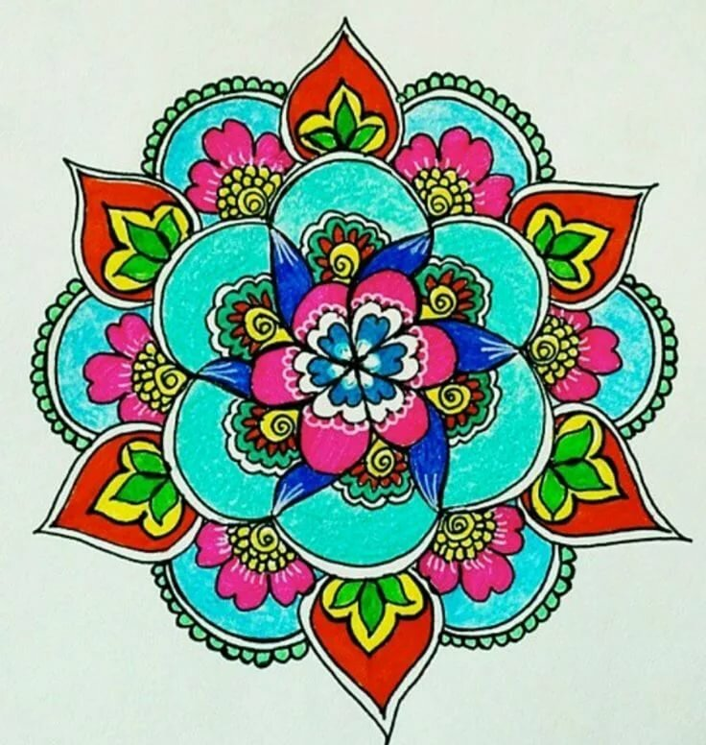
Мандалы помогают:
выравнять эмоциональное состояние;
снять напряжение, агрессию и гнев;
повысить концентрацию внимания;
развить творческие способности и
навыки саморегуляции.
Мандалотерапия может быть полезна любому человеку, как взрослому, так и ребенку, пребывающему в негативном эмоциональном состоянии, для получения оздоровительного эффекта. Данный вид деятельности положительно влияет на детей с гиперактивностью, снижает уровень тревожности, повышает концентрацию внимания, нормализует поведение.
Мандалы рисуют, выкладывают из круп, песка, пуговиц. бросового материала, плетут из ниток и бисера. Раскрашивают на компьютере в программе Paint.

Slide 4
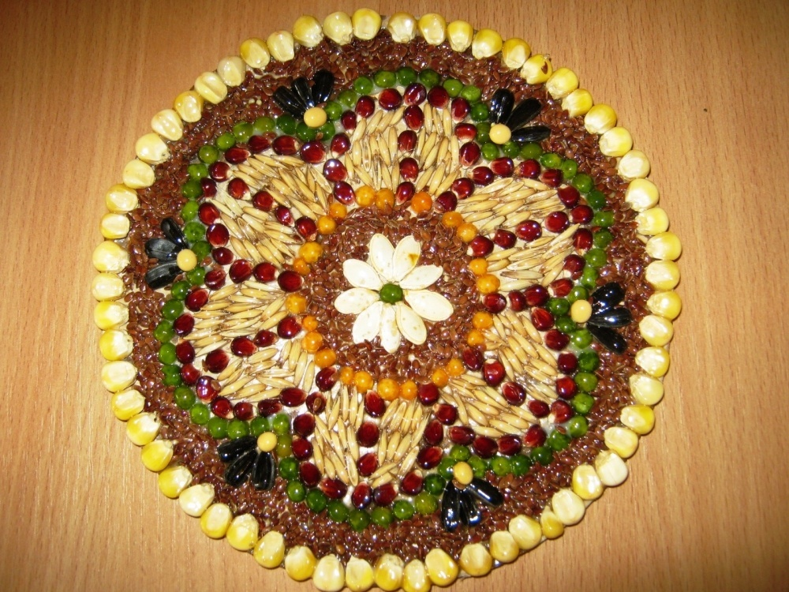
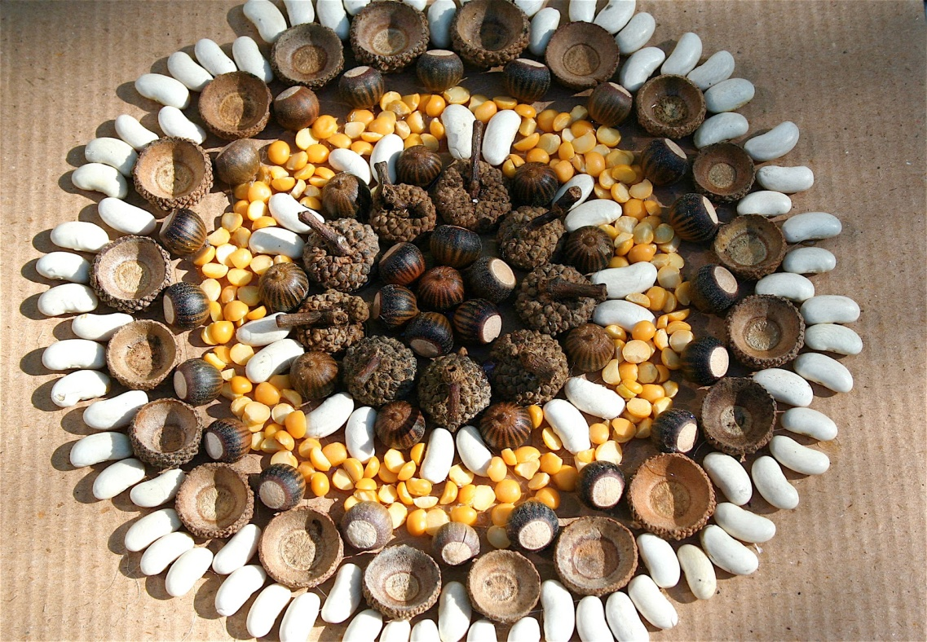
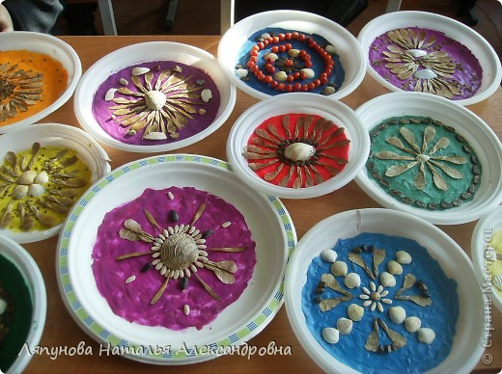
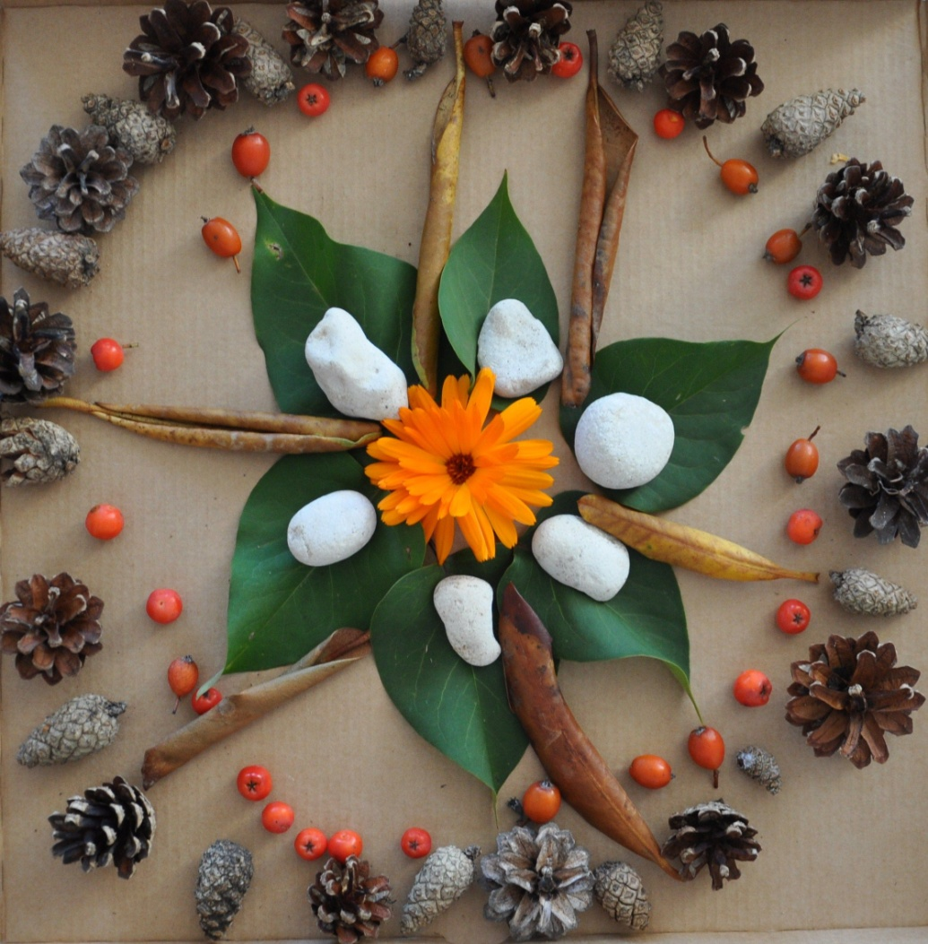

Slide 5
Правила работы с детьми:
• Разрисовывание мандалы должно приносить радость. Главное правило: ребенок должен работать без принуждения.
• Ребенку предлагается несколько мандал на выбор (то, что ему ближе по настроению).
• Ребенок самостоятельно выбирает материалы для работы и цветовую гамму.
• Во время работы используется музыкальное сопровождение, которое придает необходимый настрой и позволяет ребенку глубже погрузиться в мир своих переживаний и новых ощущений. Музыка — спокойная и умиротворяющая.
• Взрослый не вмешивается в работу ребенка, без его согласия.
• Раскрашивать или выкладывать узор нужно последовательно от центра к краям.
Ребенок может раскрашивать узор один или вместе со взрослым.
• Не высказывать оценочные комментарии по поводу работы.
• После работы ребенку предлагается дать название мандале, которую он изобразил, проводиться беседа по поводу работы.

Slide 6
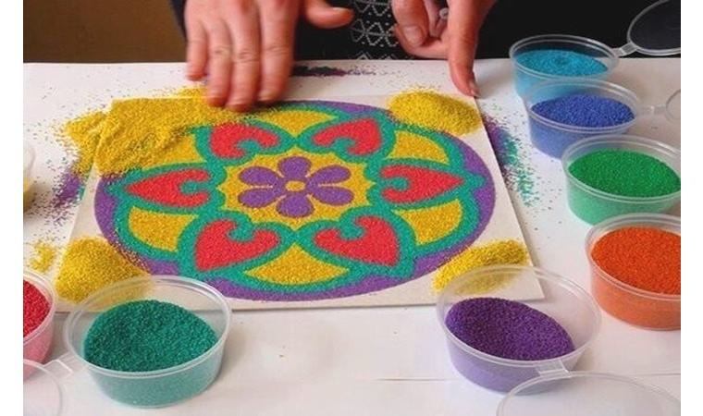
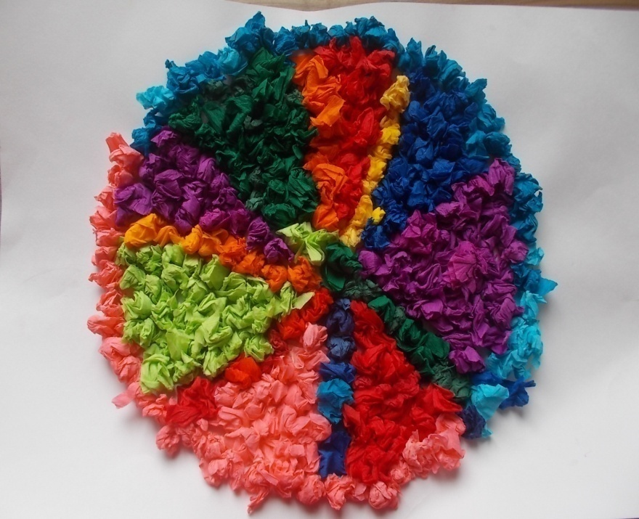
С какого возраста можно заниматься раскрашиванием мандалы?
1-2 года – рисование в пустом круге (в этом возрасте важны цвет и форма).
Рисуем вместе с мамой безопасными пальчиковыми красками (три основных цвета: красный, желтый, синий).
3-5 лет – раскрашивание готовых мандал на выбор ребенка и рисование собственных. Набор карандашей (не менее 12 цветов), гуашь, цветная пастель, уголь, работа с цветным песком.
6-7 лет – раскрашивание готовых мандал на выбор ребенка и рисование собственных.

Slide 7
Цвет в мандале.
Он выражает наши глубинные мысли, чувства и даже физические ощущения.
Глядя на мандалу, отметьте, какой цвет расположен в центре. Он символизирует самое важное в данный момент.
Доминирует ли какой- либо определенный цвет в мандале? Значит этот цвет в данный момент жизни является главным. Ровное распределение означает, что наша энергия ровно распределена между какими- то объектами, видами нашей жизни.
Цвет , которым обрисован первоначальный круг- граница нашего Эго. Красный цвет показывает миру гнев. Зеленый - способность воспитывать других и т .д. по описанию.
Цвета, расположенные в верхней части мандалы, относятся к осознаваемым процессам. В нижней - указывают на то, что происходит в нашем бессознательном.
Выбираемые цвета - прямое выражение нашего внутреннего состояния.
Создание и созерцание мандал оздоравливает, исцеляет организм, заряжает энергией, улучшает взаимоотношения с близкими.

Slide 8
Значения цвета в мандале:
Красный. Символизирует энергию, активность, явную или скрытую агрессию. Этот цвет предпочитают активные и шумные дети. Хотите немного уравновесить непоседу? Добавьте в его комнату или в гардероб немного синего цвета. Еще таким деткам, как воздух, нужна похвала.
Розовый. Почти всегда означает скрытые заболевания, физические недомогания, уязвимость человека.
Желтый. Означает развитую силу воли и высокие интеллектуальные способности человека. Малыши, которые предпочитают солнечные оттенки, необыкновенные фантазеры.
Зеленый. Говорит об обновлении, чувствительности и достижении внутренней зрелости. Появление зеленых оттенков в мандале указывает на гармонию в душе. Таким деткам не хватает родительского внимания и чувства защищенности. Развивайте в них творчество. Иначе вырастет консерватор, жутко боящийся любых перемен.

Slide 9
Синий цвет указывает на покой и мир в душе. В то же время, насыщенные темно-синие оттенки свидетельствуют о конфликтах с близкими, неблагоприятной психологической обстановке в семье. Этот цвет выбирают спокойные дети, которые все делают обстоятельно. Для дошколят такой выбор нетипичен. Если маленький ребенок вдруг начал использовать синие оттенки, то, скорее всего, ребенок просто устал.
Голубой цвет символизирует преувеличенное сострадание к ближнему.
Фиолетовый цвет символизирует остановку развития, погружение в воспоминания.
Сиреневый цвет чаще всего указывает на проблемы с органами дыхания. Если проблемы исключены, сиреневые оттенки могут указывать на духовное обновление.
Оранжевый цвет – символ воли к жизни, повышенной амбициозности, радости и неудержимого оптимизма. Так же, как и фанаты красного цвета, ребята чрезмерно активны и могут визжать и шуметь без всякой на то причины. Кипучую энергию ребенка родителям стоит направить в спорт.

Slide 10
Коричневый цвет символ эмоциональной незащищенности, заниженной самооценки. Сигнализирует о неблагополучии в психике малыша. Ребенок живет в собственном мире, отгородившись от мира взрослых. Причины выбора: проблемы со здоровьем, неурядицы в семье, сильный стресс, умственная неполноценность.
Серый цвет в небольших количествах говорит о равнодушии, подавленных эмоциях. Преобладание серых оттенков в мандале редкость у детей. Его периодически выбирают тихие замкнутые ребята.
Белый цвет и различные кремовые оттенки символизируют духовность и чистоту.
Черный цвет символ депрессии и пустоты, в том случае если им раскрашена большая часть элементов мандалы. Выбор этого цвета — тревожный звоночек для родителей. Ребенок нуждается в поддержке. Скорее всего, маленький человечек пережил страшный стресс.

Slide 11
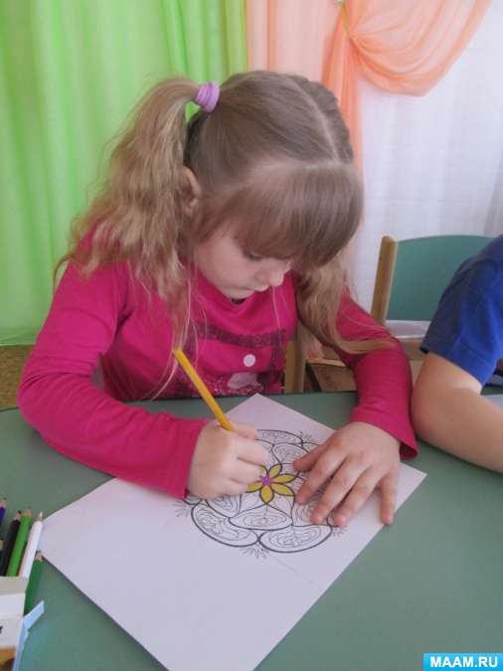
Мандалотерапия - это естественный и радостный способ улучшения эмоционального состояния, снятия напряжения, выражения чувств.
Профилактика психоэмоционального напряжения и сопровождение позитивной социализации дошкольников:
возможность безопасно проявлять негативные чувства и эмоции;
- открытие своих индивидуальных внутренних ресурсов;
- диагностика актуального состояния;
- возможность самостоятельной работы в целях саморазвития и самораскрытия;
- развитие познавательной сферы;
- огромное удовольствие от самого процесса создания мандалы.
Фантазируйте и придумывайте
свои мандалы.

Slide 12
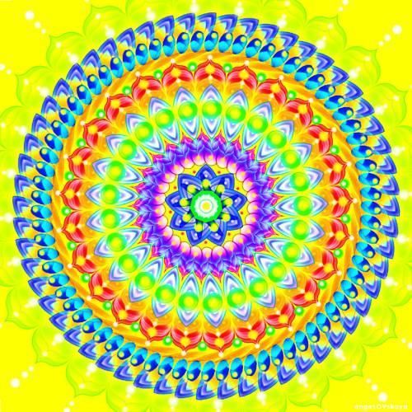
Спасибо за внимание.

Slide 13

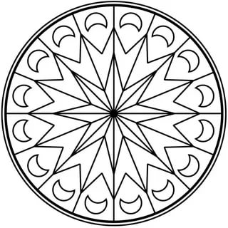
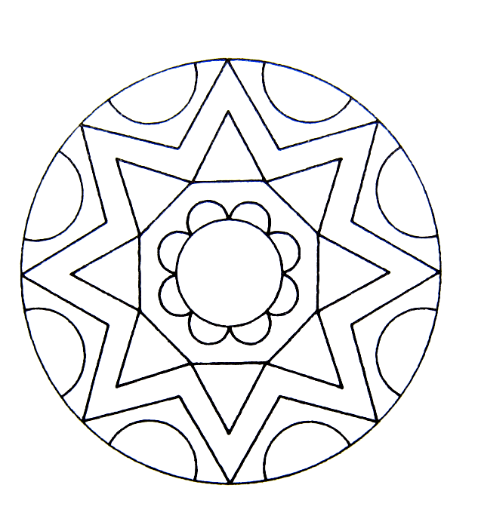
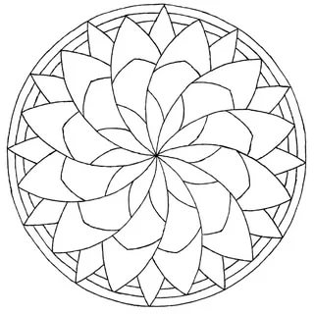
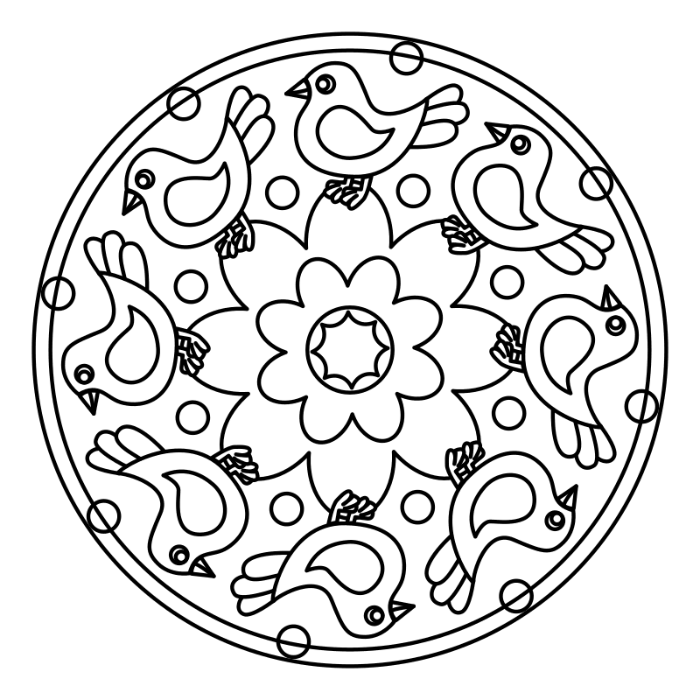
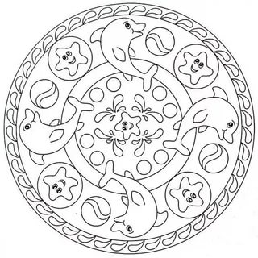
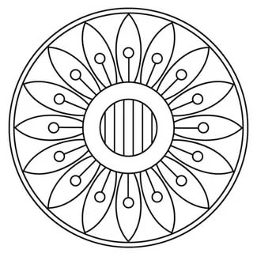
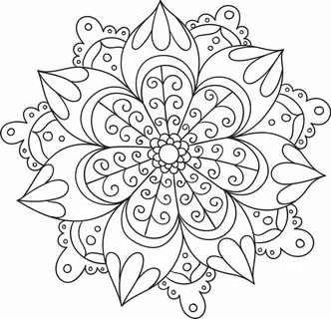


Slide 14

